Slide 1
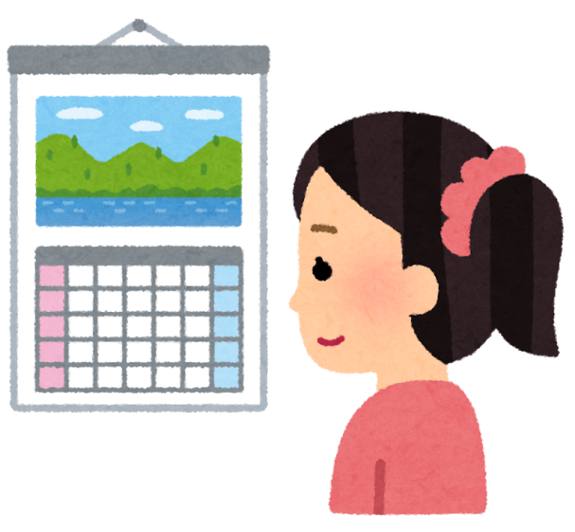
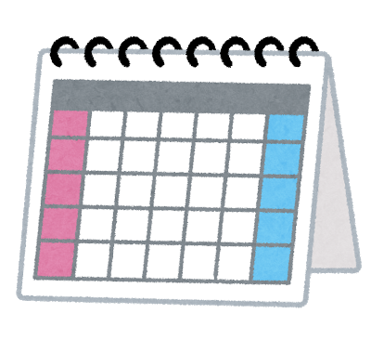
カレンダーcalendar
曜日

Slide 2

げつようび
Monday
Thứ hai
सोमबार
တနင်္လာနေ့၊

Slide 3
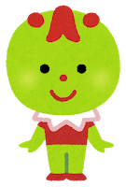
かようび
Tuesday
Thứ ba
मङ्‌गलबार
အင်္ဂါနေ့၊

Slide 4

すいようび
Wednesday
Thứ tư
बुधबार
ဗုဒ္ဓဟူးနေ့၊

Slide 5

もくようび
Thursday
Thứ năm
बिहीबार
ကြာသပတေးနေ့၊

Slide 6

きんようび
Friday
Thứ sáu
शुक्रबार
သောကြာနေ့၊

Slide 7

どようび
Saturday
Thứ bảy
शनिबार
စနေနေ့၊

Slide 8

にちようび
Sunday
Chủ nhật
आइतबार
တနင်္ဂနွေနေ့၊

Slide 9

なんようび

Slide 10

おととい
きょう
あした
きのう
あさって
day before yesterday
today
tomorrow
yesterday
day after tomorrow

Slide 11
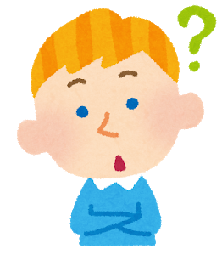
きょうは ですか？
What day is it today?
なんようび

Slide 12

きょうは なんようび ですか？
きんようび です

